Slide 1
L’equipment

Slide 2
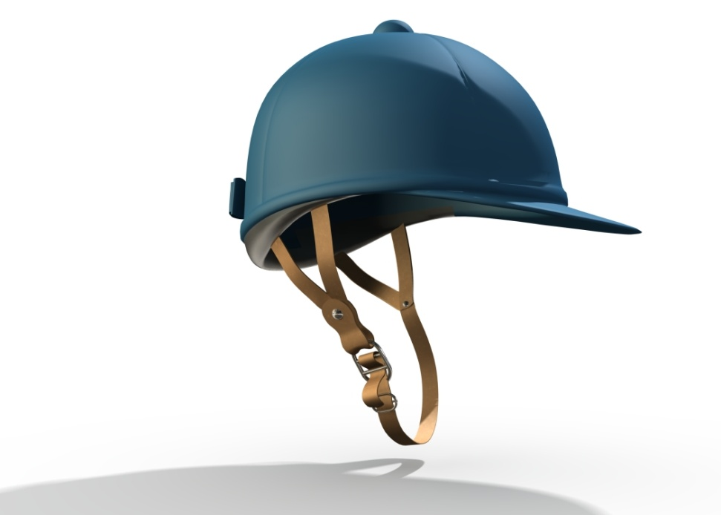
L’equitation
Pour faire de l’equitation on a besoin d’un cheval, d’une selle, d’un caspue et des bottes. C’est tres cher.

Slide 3
Le foot
Pour jouer au foot, on a besoin d’un ballon et d’un bottes.

Slide 4
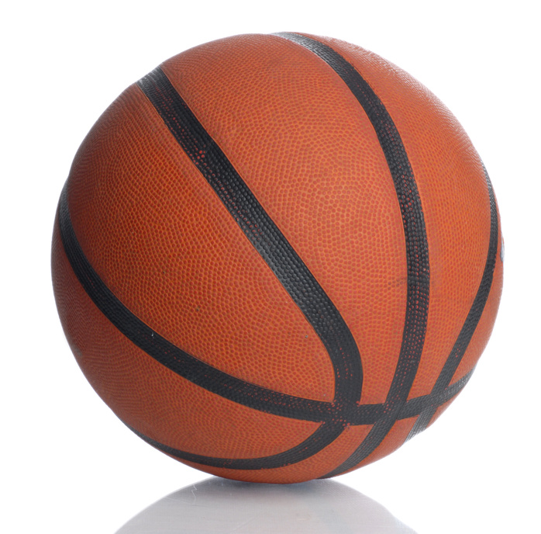
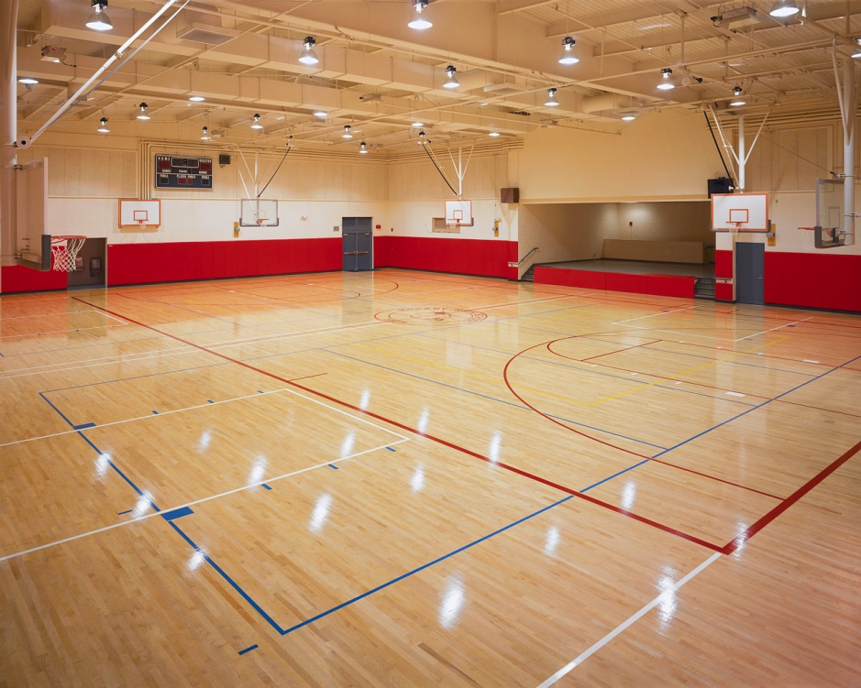
Le basket
Pour jouer au basket, on a besoin d’un ballon, d’un panier et d’un terrain de basket.

Slide 5
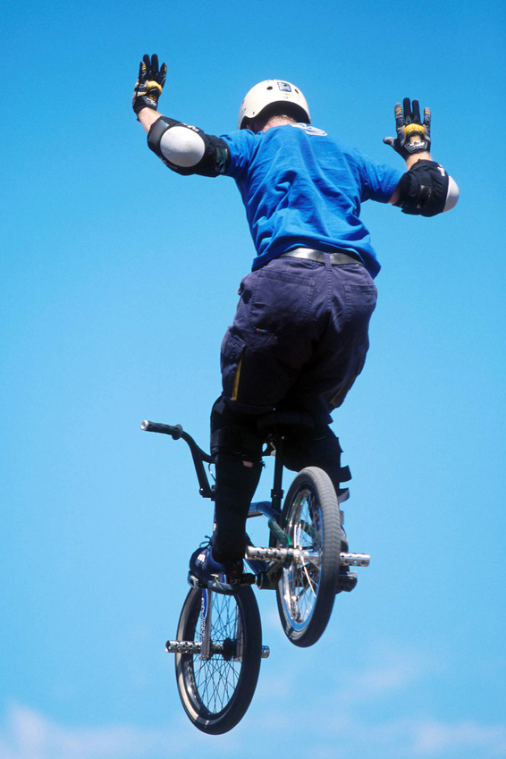
Le cyclisme BMX
Pour faire du cyclisme BMX, on a besoin d’un vélo et d’un casque.

Slide 6
Le tennis
Pour jour au tennis, on a besoin d’un balle et d’un raquette et d’un terrain sport.

Slide 7
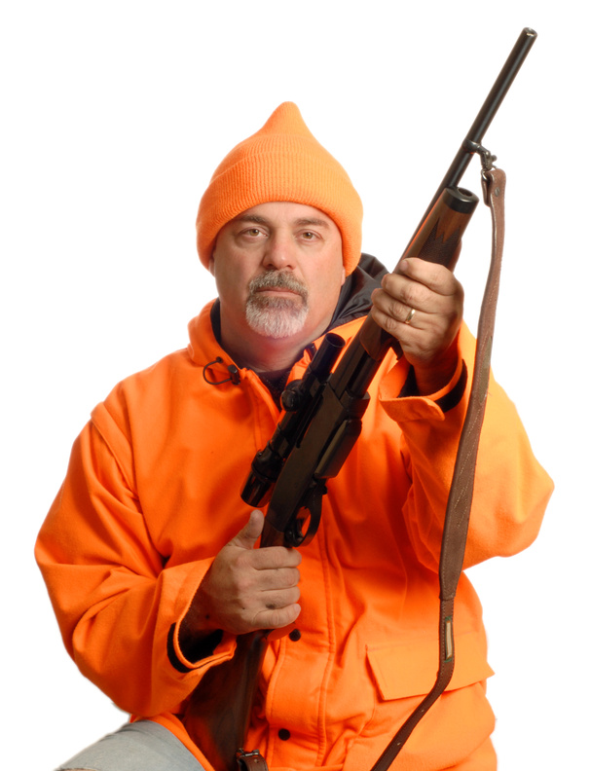
Le tir
Pour faire du tir, on a besoin d‘un fusil et d’un cible

